Slide 1

Part 1. Model Test
Part 2. Feature Map

Slide 2
모델 구현
- Train 이미지 : 753개
- 청경채(bc) : 353개
- 적상추(lt) : 400개
- RESIZE : 224 X 224
- 데이터
- Transform
- 모델

Slide 3
모델 구현
- 모든 경우의 수 : 14613개
- 청경채(bc) :
Train : 6132개
Valid : 680개
- 적상추(lt) :
Train : 7021개
Valid : 780개
- Train Data Set : 13153개
- Valid Data Set : 1460개
- 데이터
- Transform
- 모델

Slide 4
모델 구현
- Test 이미지 : 307개
- 청경채(bc) : 139개
- 적상추(lt) : 168개
- RESIZE : 224 X 224
- Test Data Set : 3960개
- 데이터
- Transform
- 모델

Slide 5
모델 구현
- Train Data Set
- Normalize([0.485, 0.456, 0.406],
[0.229, 0.224, 0.225])
- RandomHorizontalFlip(p=0.5)
- RandomVerticalFlip(p=0.5)
- RandomAffine((-20, 20))
- RandomRotation(degrees=90)
- 데이터
- Transform
- 모델

Slide 6
모델 구현
- Vaild Data Set
- Normalize([0.485, 0.456, 0.406],
[0.229, 0.224, 0.225])
- Test Data Set
- Normalize([0.485, 0.456, 0.406],
[0.229, 0.224, 0.225])
- 데이터
- Transform
- 모델

Slide 7
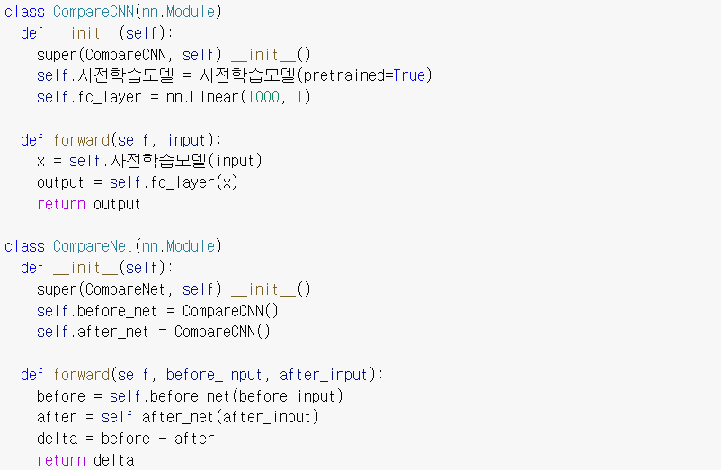
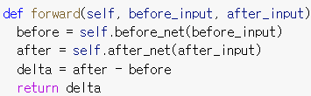
모델 구현
- 데이터
- Transform
- 모델

Slide 8
모델 구현
Input
- 데이터
- Transform
- 모델
CompareNet
after_net
before_net
CompareCNN
CompareCNN
-
Delta(생육 기간)

Slide 9
모델 구현
모델 : mobilenet_v2
- LEARNING RATE = 1e-5(0.00001)
- BATCH_SIZE = 64
- VALID_BATCH_SIZE = 50
- EPOCHS = [10, 20]
- 데이터
- Transform
- 모델

Slide 10
모델 구현
모델 : resnext50_32x4d
- LEARNING RATE = 1e-5(0.00001)
- BATCH_SIZE = 40
- VALID_BATCH_SIZE = 40
- EPOCHS = [10, 20]
- 데이터
- Transform
- 모델

Slide 11
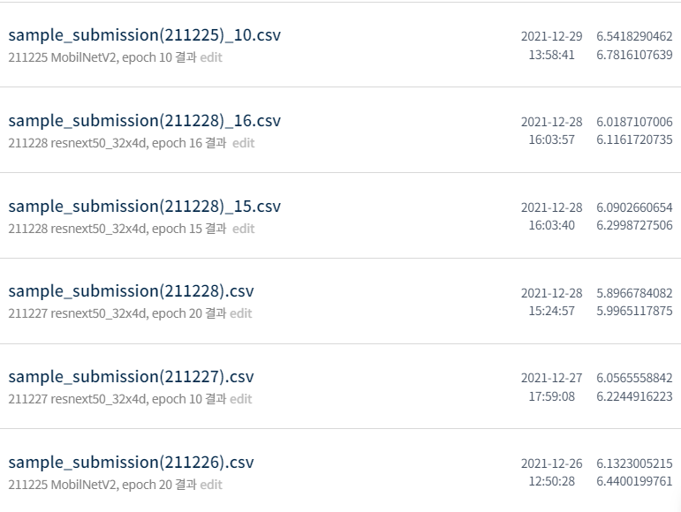
추론 결과
mobilenet_v2
resnext50_32x4d

Slide 12

추론 결과
모델 | 종류 | 10 EPOCHS | 20 EPOCHS
mobilenet_v2 | PUBLIC | 6.5418290462 | 6.1323005215
 | PRIVATE | 6.7816107639 | 6.4400199761
resnext50_32x4d | PUBLIC | 6.0565558842 | 5.8966784082
 | PRIVATE | 6.2244916223 | 5.9965117875

Slide 13
Part 1. Model Test
Part 2. Feature Map

Slide 14
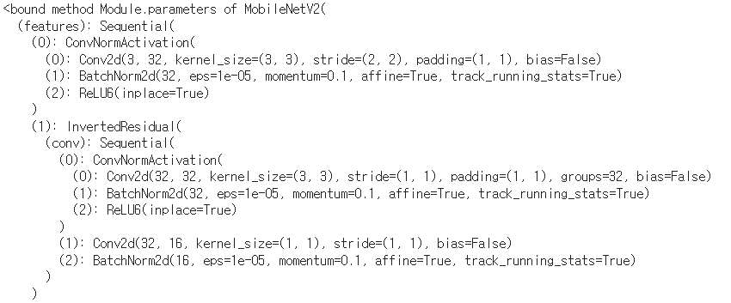
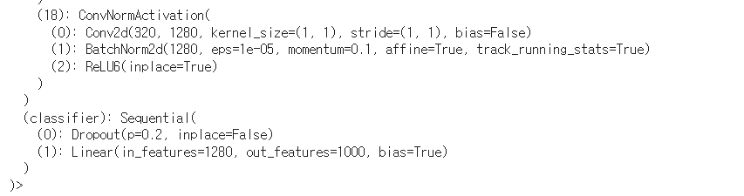
Feature Map
MobileNetV2 구성
- features
- classifier
⫶

Slide 15
Feature Map
Input
CompareNet
- MobileNetV2 사용
- EPOCHS 20의 weight 사용
- CompareNet : before_net 사용
after_net
before_net
CompareCNN
CompareCNN
-
Delta(생육 기간)

Slide 16
Feature Map
before_net
MobileNetV2
Features
- before_net
- MobileNetV2
- Features
Classifier
Linear

Slide 17
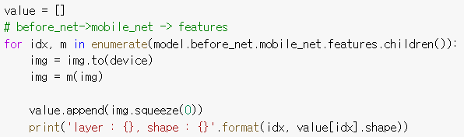
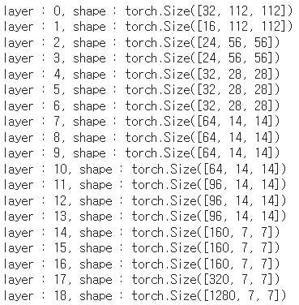
Feature Map

Slide 18
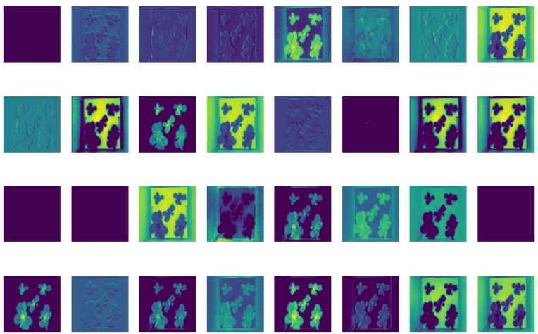
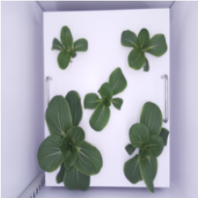
Feature Map
Layer 0
32, 112, 112

Slide 19
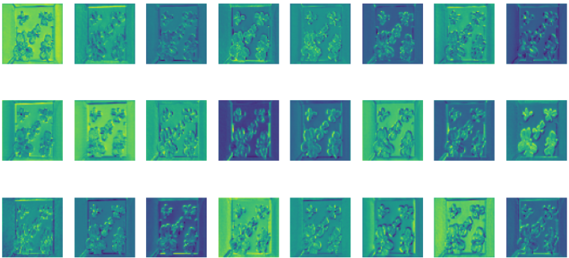
Feature Map
Layer 2
24, 56, 56

Slide 20
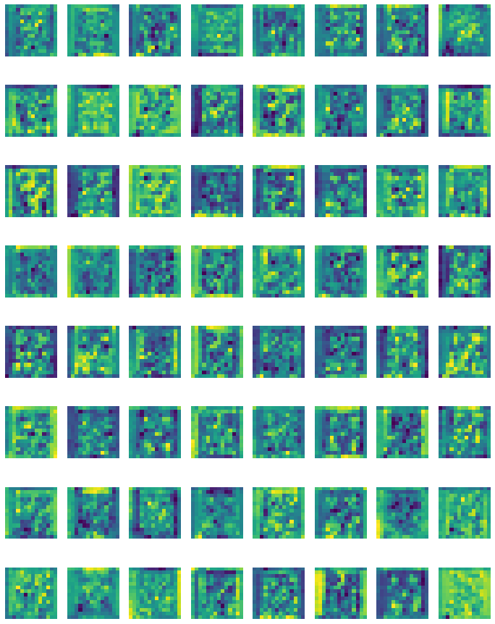
Feature Map
Layer 7
64, 14, 14

Slide 21
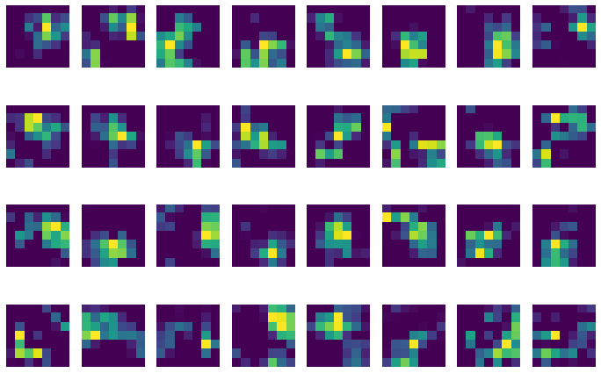
Feature Map
Layer 18
1280, 7, 7

Slide 22
결론

Slide 23
LeNet
- 간단한 구성 확인
Mobilenet_v2
- 다양한 조건에서 성능 확인
Resnext50
- Mobilenet_v2과 성능 비교
Feature Map
- LeNet
- Mobilenet_v2
결론

Slide 24
감사합니다

